Slide 1




BÀI 8: GÓC NHỌN,
GÓC TÙ, GÓC BẸT
TIẾT 1: GÓC NHỌN,
GÓC TÙ, GÓC BẸT

Slide 2






KHÁM PHÁ

Slide 3
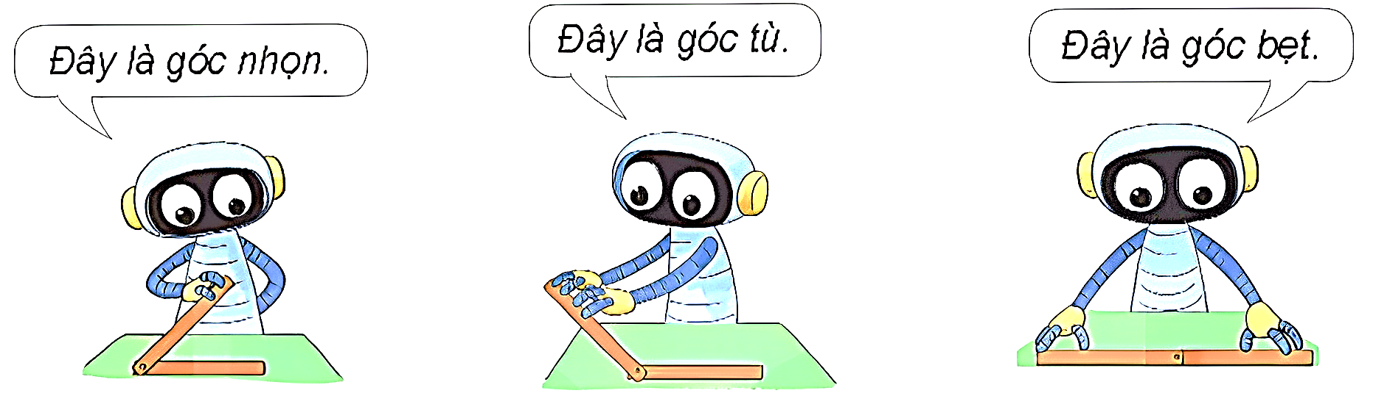

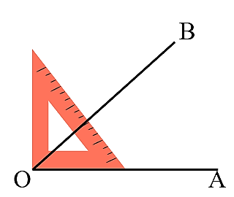

Quan sát hình minh hoạ
Góc nhọn đỉnh O; cạnh OA, OB
Góc nhọn bé hơn góc vuông

Slide 4
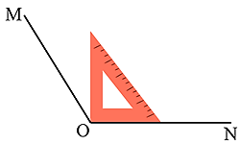
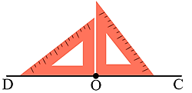
Góc tù đỉnh O; cạnh OM, ON
Góc tù lớn hơn góc vuông
Góc bẹt đỉnh O; cạnh OC, OD
Góc bẹt bằng hai góc vuông

Slide 5
LUYỆN TẬP

Slide 6
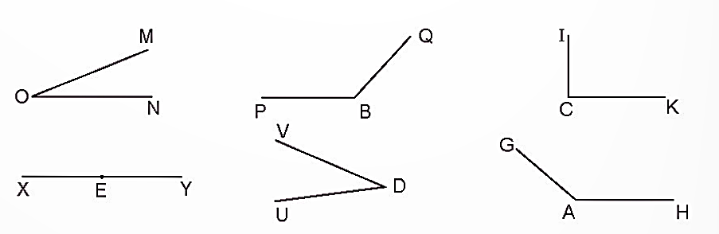

Bài tập 1 (SGK – tr26)
Tìm các góc nhọn, góc tù, góc bẹt trong các góc sau:
Trả lời:
Các góc nhọn là: Góc đỉnh O, cạnh OM và ON; Góc đỉnh D, cạnh DV và DU
Các góc tù là: Góc đỉnh B, cạnh BQ và BP; Góc đỉnh A, cạnh AH và AG
Góc bẹt là: Góc đỉnh E, cạnh EX và EY

Slide 7

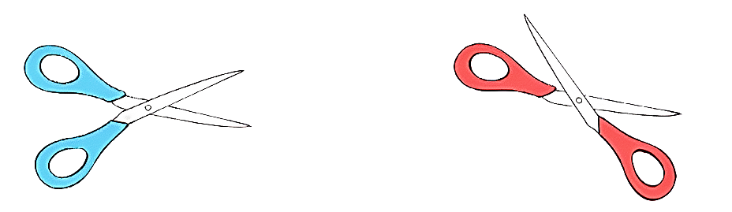

Bài tập 2 (SGK – tr27)
Việt có hai cái kéo như hình dưới đây
Hình cái kéo nào có hai lưỡi kéo tạo thành góc tù? Hình cái kéo nào có hai lưỡi kéo tạo thành góc nhọn?
Hai lưỡi kéo tạo thành góc nhọn
Hai lưỡi kéo tạo thành góc tù

Slide 8

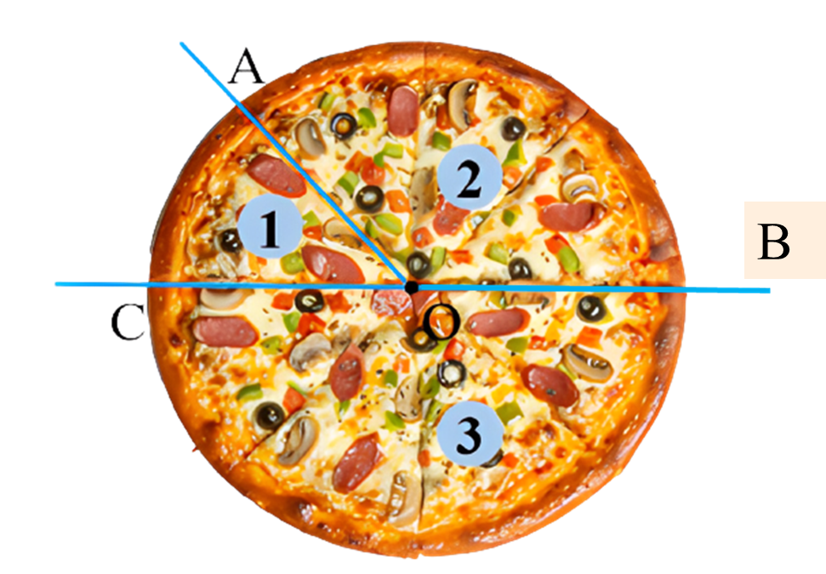
Bài tập 3 (SGK – tr27)
Bạn An chọn một trong ba miếng bánh , , như hình vẽ, biết rằng:
• Miếng bánh mà An chọn không phải là miếng bé nhất;
• Góc đỉnh O ở hình miếng bánh mà An chọn không là góc bẹt
Hãy tìm miếng bánh bạn An đã chọn.
1
2
3
Trả lời:
Miếng bánh 1 là góc nhọn
Miếng bánh 2 là góc tù
Miếng bánh 3 là góc nhọn
Vậy miếng bánh bạn An đã chọn là miếng bánh 2

Slide 9




HƯỚNG DẪN VỀ NHÀ
Đọc và chuẩn bị trước Tiết 2 – Luyện tập.
Ôn tập kiến thức
đã học.
Hoàn thành bài tập
trong SBT.

Slide 10
BÀI 8: GÓC NHỌN,
GÓC TÙ, GÓC BẸT
TIẾT 2: LUYỆN TẬP

Slide 11
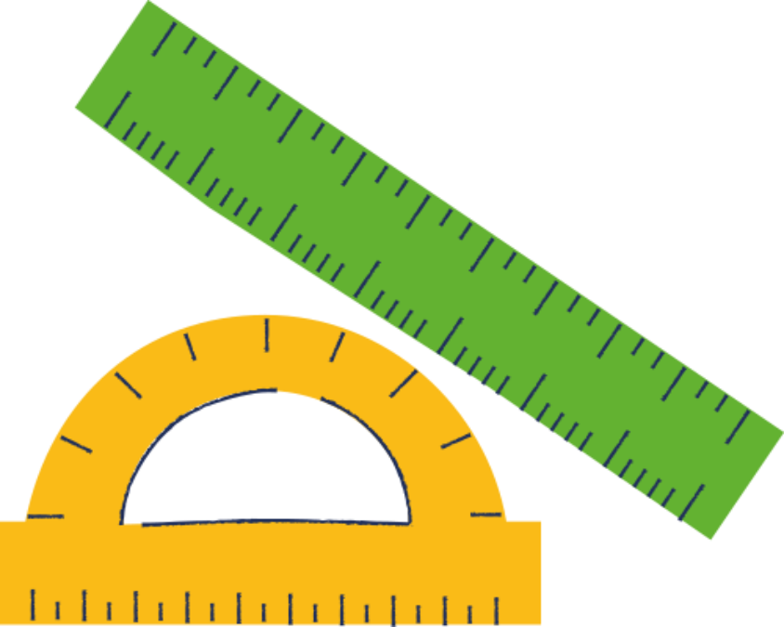

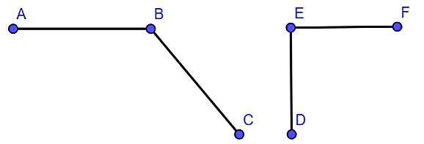
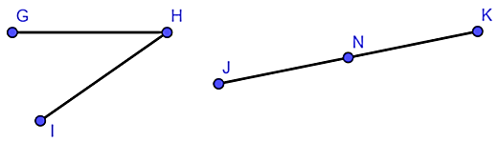

KHỞI ĐỘNG
a) Đo các góc dưới đây bằng thước đo góc rồi nêu số đo mỗi góc
b) Trong các góc vừa đo, góc nào là: góc nhọn, góc vuông, góc tù, góc bẹt?
130º
90º
35º
180º
góc tù
góc vuông
góc nhọn
góc bẹt

Slide 12
LUYỆN TẬP

Slide 13
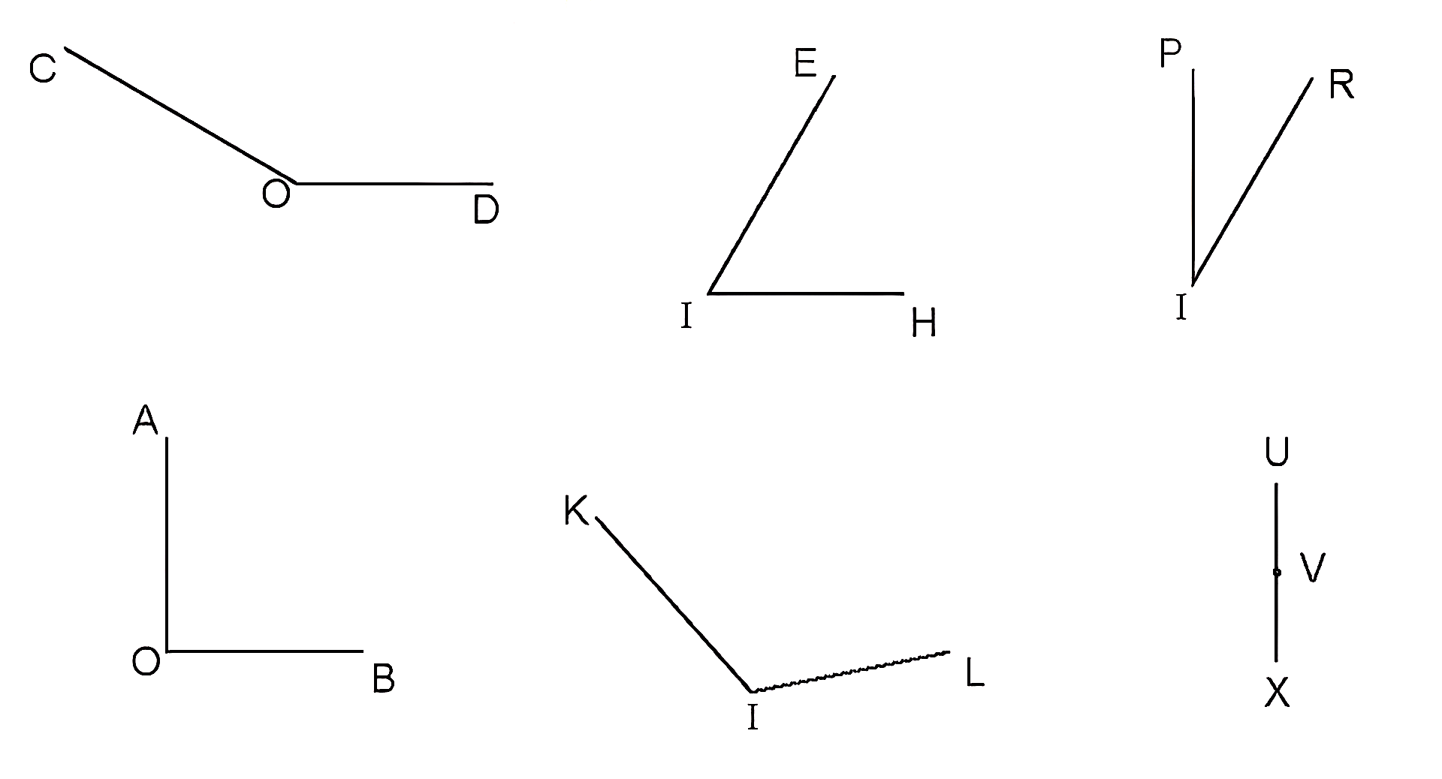

Bài tập 1 (SGK – tr27)
Trả lời:
Tìm các góc nhọn, góc tù, góc bẹt trong các góc sau:
Các góc nhọn là:
Góc đỉnh I, cạnh IE và IH
Góc đỉnh I, cạnh IP và IR
Các góc tù là:
Góc đỉnh O, cạnh OC và OD
Góc đỉnh I, cạnh IK và IL
Góc bẹt là:
Góc đỉnh V, cạnh VU và VX

Slide 14
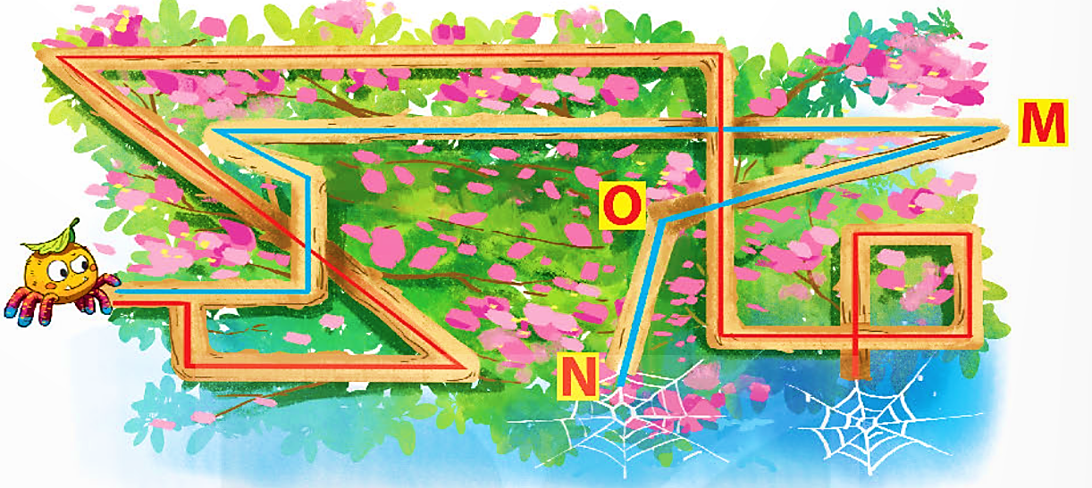
Bài tập 2 (SGK – tr28)
Con nhện bò theo một trong hai đường đi màu đỏ hoặc màu xanh để về tổ (như hình vẽ)
a) Tìm đường đi cho nhện, biết rằng đường đi này có ít nhất một góc tù?
b) Dùng thước đo góc để xác định số đo của góc đỉnh O; cạnh OM, ON?

Slide 15

Trả lời:
a) Đường đi của con nhện là đường màu xanh
b) Số đo của góc đỉnh O; cạnh OM, ON là 120º

Slide 16
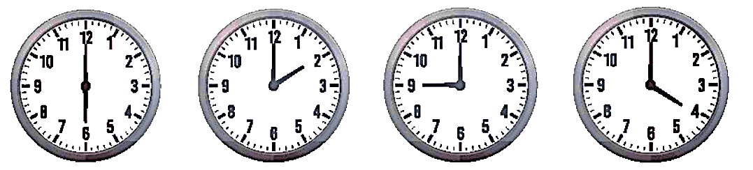
Bài tập 3 (SGK – tr28)
a) Quan sát các mặt đồng hồ dưới đây rồi cho biết lúc mấy giờ thì kim giờ và kim phút tạo thành góc nhọn, góc tù, góc bẹt, góc vuông?
b) Em hãy tìm một thời điểm khác mà khi đó kim giờ và kim phút của đồng hồ tạo thành góc vuông?

Slide 17
Trả lời:
a)
Lúc 2 giờ thì kim giờ và kim phút tạo thành góc nhọn
Lúc 4 giờ thì kim giờ và kim phút tạo thành góc tù
Lúc 6 giờ thì kim giờ và kim phút tạo thành góc bẹt
Lúc 9 giờ thì kim giờ và kim phút tạo thành góc vuông
b) Lúc 3 giờ thì kim giờ và kim phút tạo thành góc vuông

Slide 18
VẬN DỤNG

Slide 19
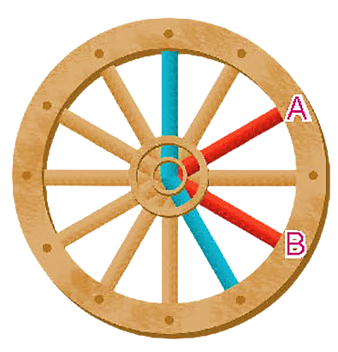
Bài tập 4 (SGK – tr28)
Có một bánh xe bằng gỗ đã hỏng (như hình vẽ). Con mọt gỗ đang gặm một trong hai cái nan xe màu đỏ. Biết nan xe đó và một nan xe màu xanh tạo thành một góc tù. Tìm nan xe mà con mọt gỗ đang gặm.
Trả lời:
Ta thấy, nan màu xanh và nan B màu đỏ tạo thành một góc tù.
Vậy nan xe mà con mọt gỗ đang gặm là nan B.

Slide 20
HƯỚNG DẪN VỀ NHÀ
Đọc và chuẩn bị trước Tiết 3 – Luyện tập.
Ôn tập kiến thức
đã học.
Hoàn thành bài tập
trong SBT.

Slide 21
BÀI 8: GÓC NHỌN,
GÓC TÙ, GÓC BẸT
TIẾT 3: LUYỆN TẬP

Slide 22
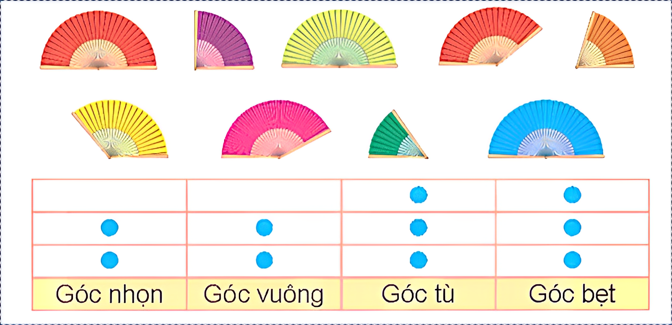
Bài tập 1 (SGK – tr29)
Mỗi chiếc quạt xòe ra tạo thành một góc. Bạn Nga đếm số góc nhọn, góc vuông, góc tù và góc bẹt rồi tạo một biểu đồ như hình vẽ. Nhưng bạn ấy bị nhầm một cột, hỏi cột đó là cột nào?
Trả lời:
Ta thấy có 2 góc nhọn, 1 góc vuông, 3 góc tù và 3 góc bẹt.
Vậy bạn Nga nhầm cột góc vuông.

Slide 23

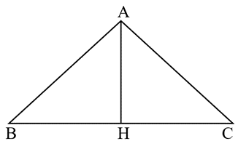
Bài tập 2 (SGK – tr29)
Số?
Hình bên có .?. góc nhọn, .?. góc vuông, .?. góc tù
4
2
1

Slide 24
VẬN DỤNG

Slide 25

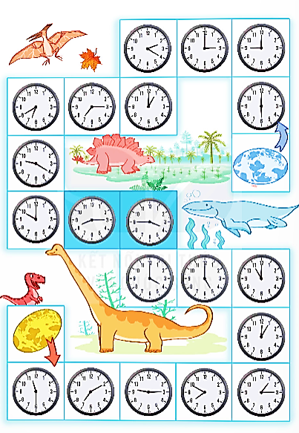
Trò chơi “Giải cứu khủng long”
Luật chơi:
Chơi theo cặp đôi hoặc 2 đội chơi
Người chơi xuất phát ở một ô có hình trứng khủng long. Khi đến lượt, người chơi gieo xúc xắc. Nếu nhận được mặt có số chấm là số lẻ thì tiến 1 ô; nếu nhận được mặt có số chấm là số chẵn thì tiến 2 ô.

Slide 26
Trò chơi “Giải cứu khủng long”
Dừng lại ở ô nào, người chơi đọc giờ rồi xác định góc được tạo bởi kim giờ và kim phút của đồng hồ ở ô đó là “góc nhọn”, “góc vuông”, “góc tù” hay “góc bẹt”. Nếu nêu đúng thì được ở lại, nếu nêu sai thì quay về ô xuất phát trước đó.
Trò chơi kết thúc khi có người chơi đến được một trong hai ô màu xanh

Slide 27
HƯỚNG DẪN VỀ NHÀ
Đọc và chuẩn bị trước Bài 9 – Luyện tập chung.
Ôn tập kiến thức
đã học.
Hoàn thành bài tập
trong SBT.

Slide 28


CẢM ƠN CÁC EM
ĐÃ CHÚ Ý LẮNG NGHE
BÀI GIẢNG HÔM NAY!

